Slide 1
סידור כבלים
SESHAN BROTHERS
תורגם לעברית ע"י D-Bug #3316 מתיכון עירוני ד', תל-אביב

Slide 2
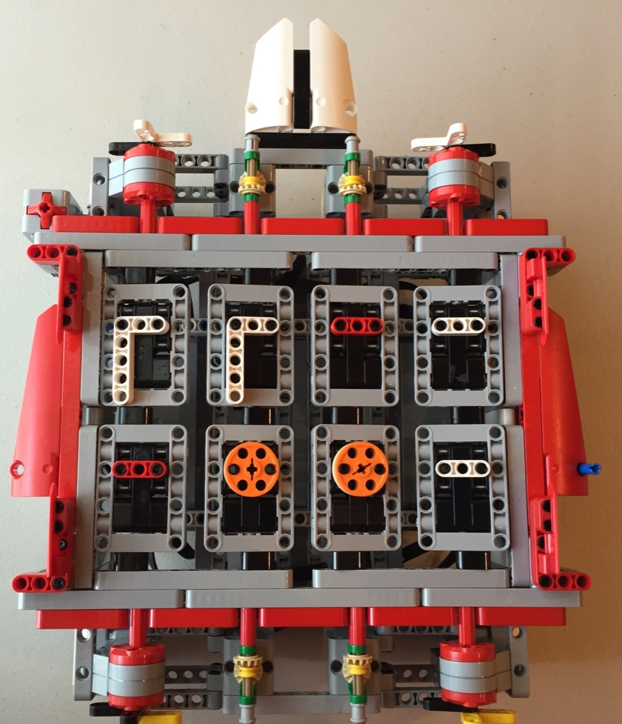
מה זה סידור כבלים?
לא משנה איזה רובוט אתם בונים (לכיף, לשיעור, או לתחרות), אתם חייבים לחווט את הרובוט שלכם היטב
אלו שלוש הסיבות לכך:
אסתטיקה – הרובוט צריך להיראות טוב
נוחות – הכבלים לא אמורים להפריע בתפעול הרובוט
זיהוי – אם תצטרכו להחליף חלק ברובוט או לחווט מחדש, תוכלו לעקוב אחרי כל כבל ולדעת לאן הוא שייך
EV3 M3MORY GAM3
תורגם לעברית ע"י D-BUG #3316

Slide 3
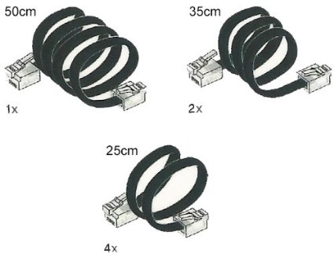
EV3 כבלי
ערכת ה- EV3 Edu Core) 45544#) וערכת ה-Retail) 31313#) מכילות את הכבלים הבאים:
4 x 25ס"מ, 2 x 35ס"מ, 1 x 50ס"מ
אם שברתם את קצה הכבל או שאתם צריכים עוד כבלים, אתם יכולים לקנות עוד מLEGO:
http://shop.lego.com/en-US/EV3-CablePack-45514
תורגם לעברית ע"י D-BUG #3316

Slide 4
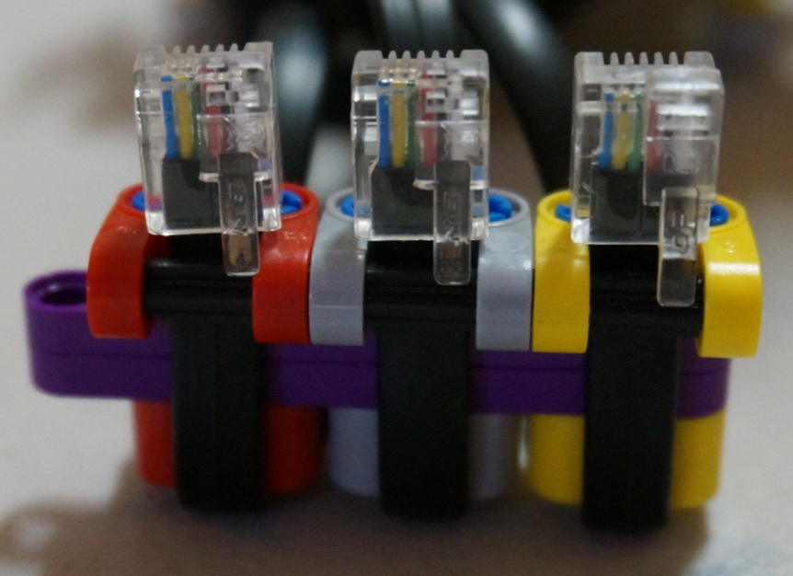
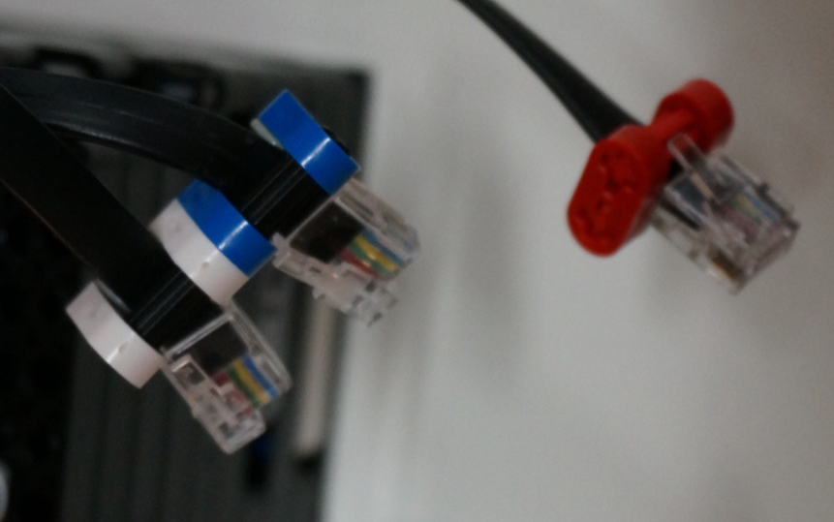
זיהוי כבלים
יש אנשים שאוהבים להשתמש בגומיות LEGO כדי לסמן את הכבלים ובכך להקל את זיהוי המנוע או החיישן אליו הוא מחובר
אנחנו לא משתמשים בטכניקה הזו בגלל שגומיות LEGO הן יקרות, עדינות ולא פשוטות להחלפה. הגומיות באות בחבילות קטנות ויש להן הרבה שימושים אחרים.
במקום זאת, נסו לעטוף את הכבלים בחלקי LEGO צבעוניים
תורגם לעברית ע"י D-BUG #3316

Slide 5
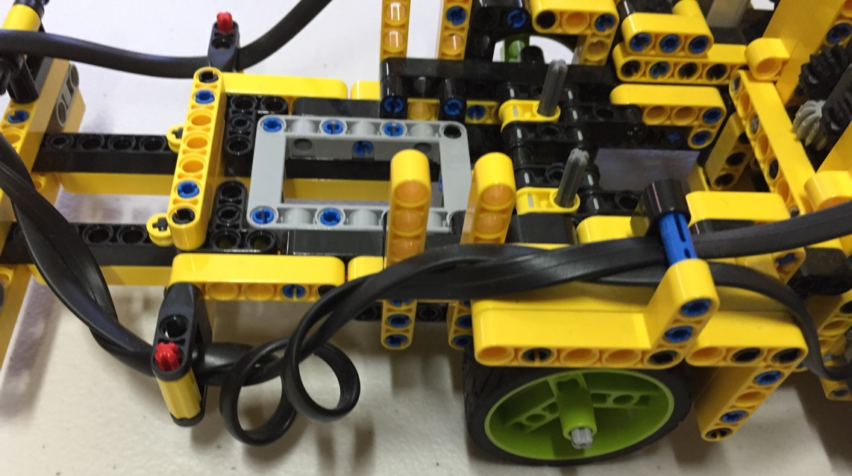
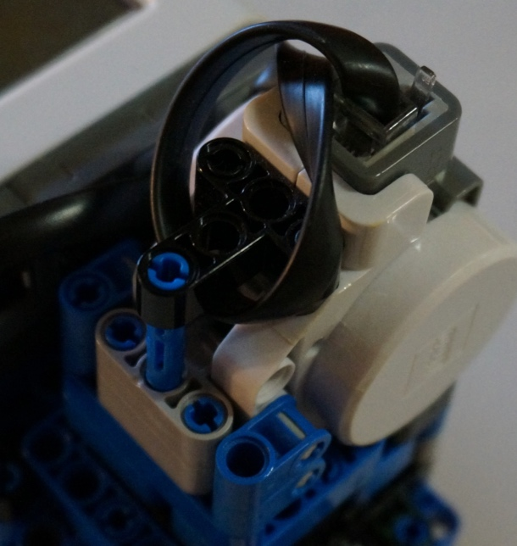
קיצור כבלים
השתמשו בכבל באורך הקרוב ביותר
אם הכבלים ארוכים מידי...
אתם יכולים ללפף אותו סביב אחת הקורות ברובוט שלכם
תורגם לעברית ע"י D-BUG #3316

Slide 6
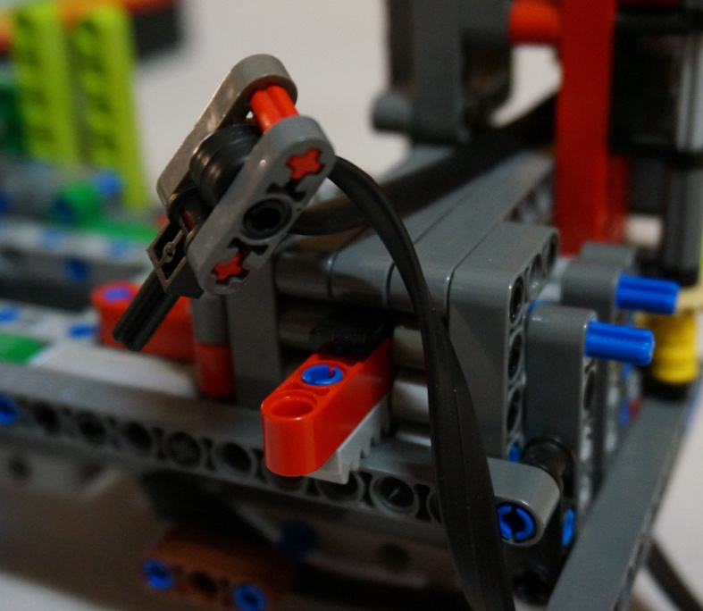
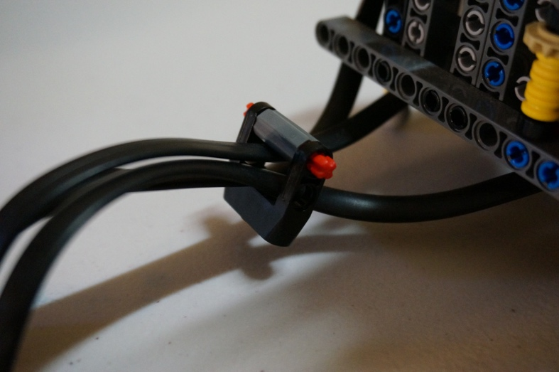
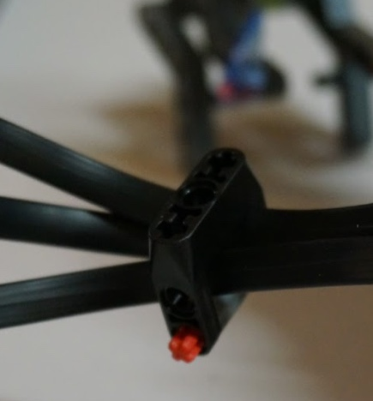
מחזיקי כבלים לאיחוד כבלים
מחזיקי כבלים עוזרים בזיהוי המנוע או החיישן אליו הכבל מחובר (השתמשו בצבעים שונים לכל מנוע וחיישן)
אפשר להשתמש בהם כדי להחזיק מספר כבלים ביחד
אפשר להשתמש בהם כדי לחבר כבל לקורה (דוגמאות בשקף הבא)
אפשר להשתמש בתמסורות LEGO בתור מחזיקי כבלים. בתמונות האלו הכבלים עוברים דרך חלקים מתמסורות, הן מרווחות מספיק כדי להחזיק מספר כבלים.
תורגם לעברית ע"י D-BUG #3316

Slide 7
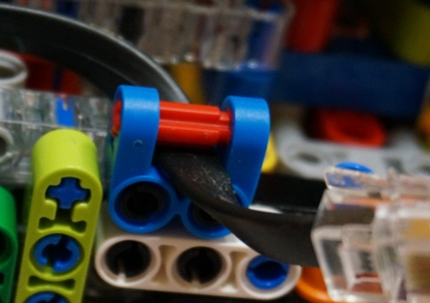
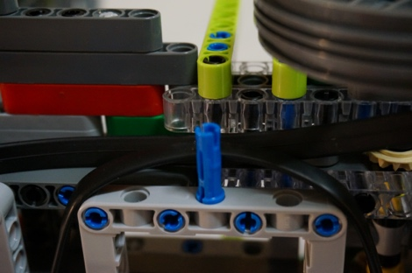
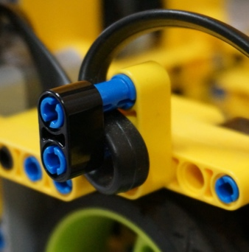
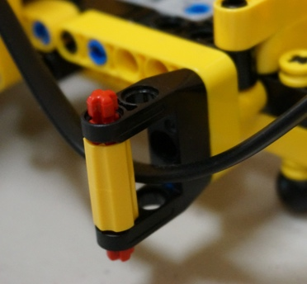
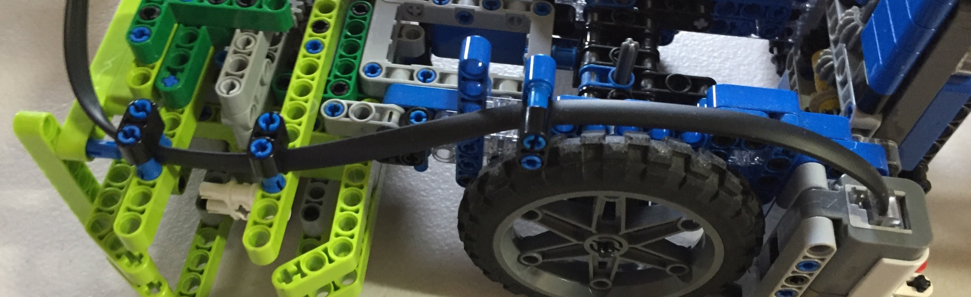
מסילות מנחות כבלים
מסילות מנחות לכבלי EV3 ארוכים עוזרות למנוע מהכבלים לגעת בחלקים זזים ברובוט ומשאירות את הכבלים באותה הנקודה ברובוט.
תורגם לעברית ע"י D-BUG #3316

Slide 8
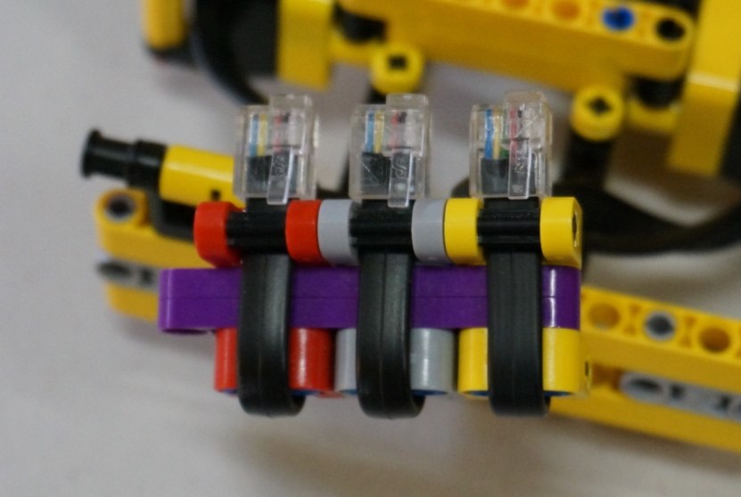
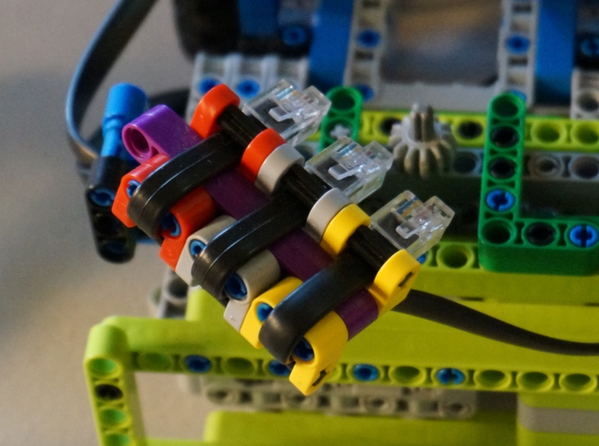
מנחי חיבורים
אם אתם מתכננים רובוט שבו יש החלפה תכופה של מנועים וחיישנים, אתם צריכים דרך מהירה לחבר את הכבלים
הטכניקה בתמונות שומרת על המרווחים הנכונים בין הכבלים בכל זמן ומאפשר לכם לחבר את כולם באותו הזמן.
שימוש בצבעים שונים מאפשר לכם לקבוע סטנדרט: איזה כבל באיזה צבע מתחבר לאיזה מנוע או חיישן.
תורגם לעברית ע"י D-BUG #3316

Slide 9

תודות
המדריך נוצר ע"י Sanjay Seshan ו- Arvind Seshan
תמונות של החיישנים סופקו ע"י FTC Team 8393
תורגם לעברית ע"י D-Bug #3316 מתיכון עירוני ד', תל-אביב
תוכלו למצוא עוד מדריכים ב:
www.ev3lessons.com
ו- www.flltutorials.com
This work is licensed under a Creative Commons Attribution-NonCommercial-ShareAlike 4.0 International License.

